Slide 1
疫情防控HTML讲解

Slide 2
目录
01
02
03
04
项目介绍与背景
目的与问题
代码展示
总结

Slide 3
项目介绍与背景
01

Slide 4
antiepidemic
项目介绍
我的HTML作业是创建一个简单的疫情防控页面，
这个网站主要包括导航栏、banner、超链接等。通过这次作业，我希望学会如何使用HTML、CSS来构建一个具有基本功能的网站，了解前端开发的流程。

Slide 5
antiepidemic
项目背景
在面对疫情时，人们积极投入到疫情防控工作中，团结一心，共同抗击疫情的精神状态和行为表现。在抗击疫情的背景下，社会各界展现出了团结协作、奋发向前的精神面貌，充分展现了中华民族的凝聚力和战斗力，所以我们选择疫情防控作为本次主题。
请输入个人核心的工作内容…

Slide 6
目的与问题
02

Slide 7


antiepidemic
目的问题
为什么想做这个？
一方面觉得这个主题有值得我们学习的精神，想要通过这次作业来更好地掌握HTML、CSS和JavaScript的基本用法，学会如何运用这些技术来制作一个简单的网站。在这个过程中，我需要解决的问题包括如何布局页面元素、如何美化网页样式。

Slide 8
代码展示
03

Slide 9
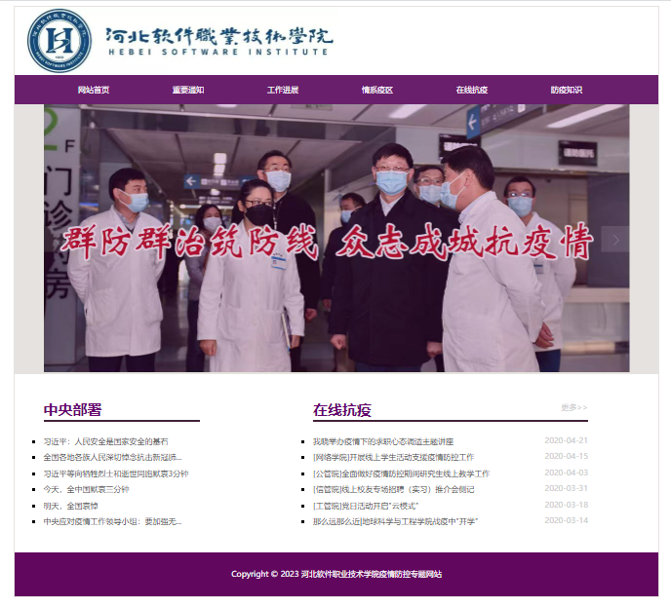
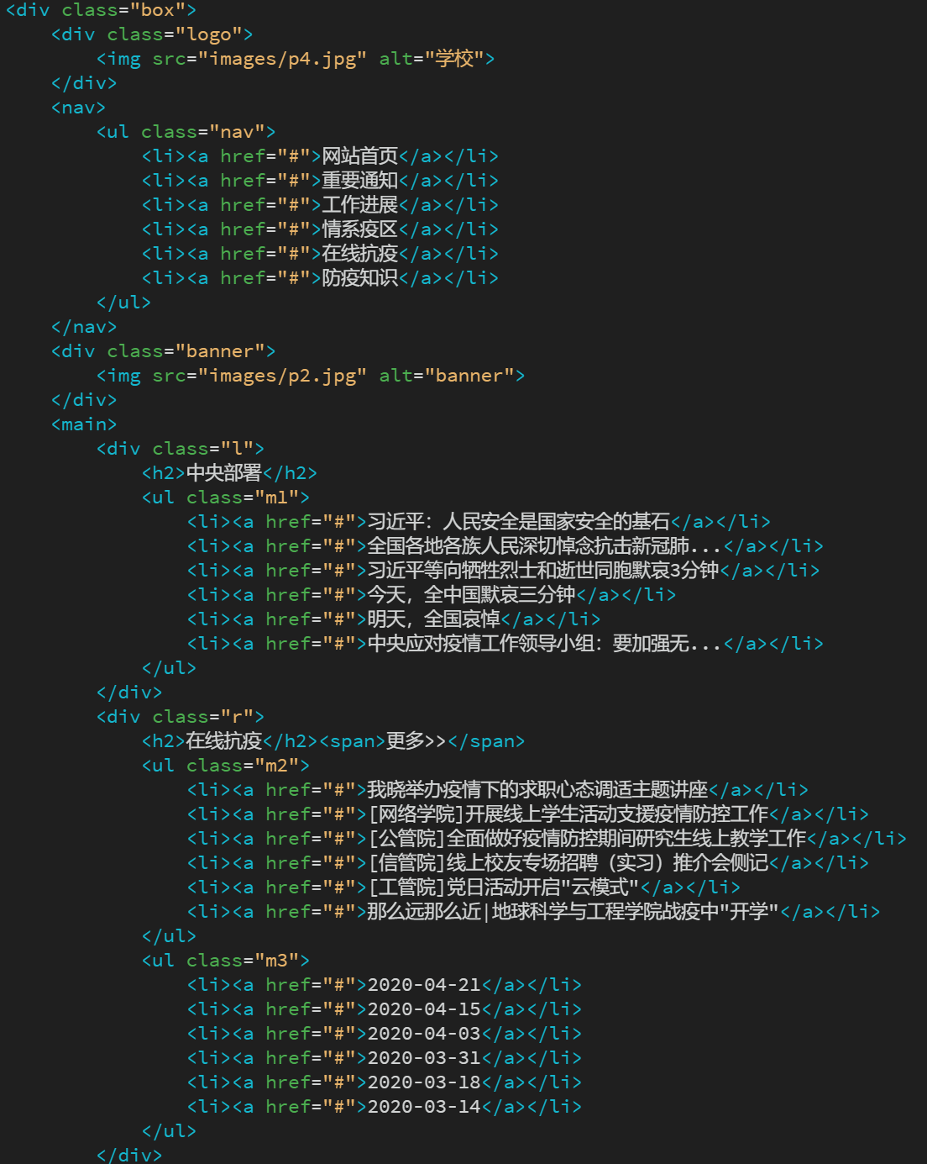
学校logo
导航栏
超链接

Slide 10
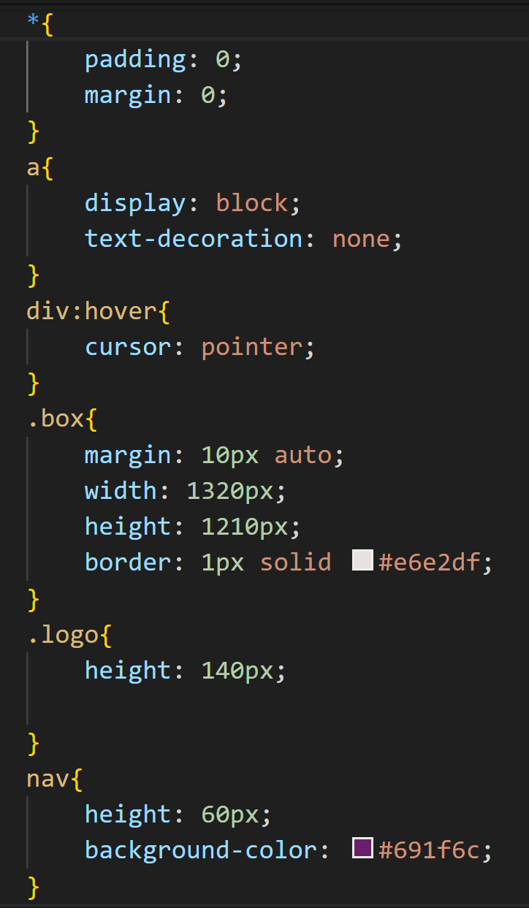
antiepidemic
成果展示
定义光标为手形图标
盒子大小及边距
定义nav元素

Slide 11
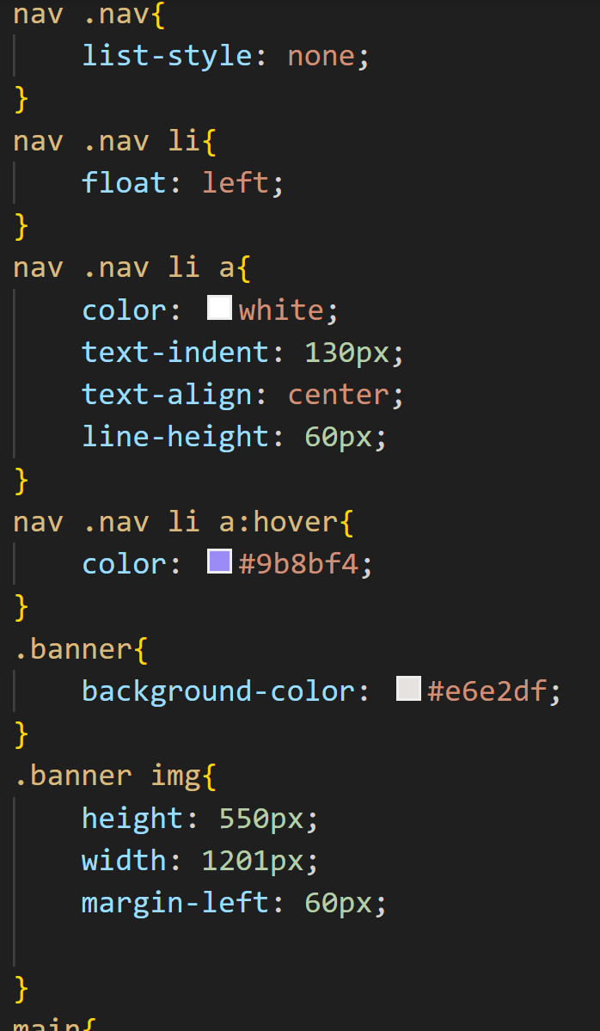
定义无序列表
及超链接
定义导航栏背景及图片

Slide 12
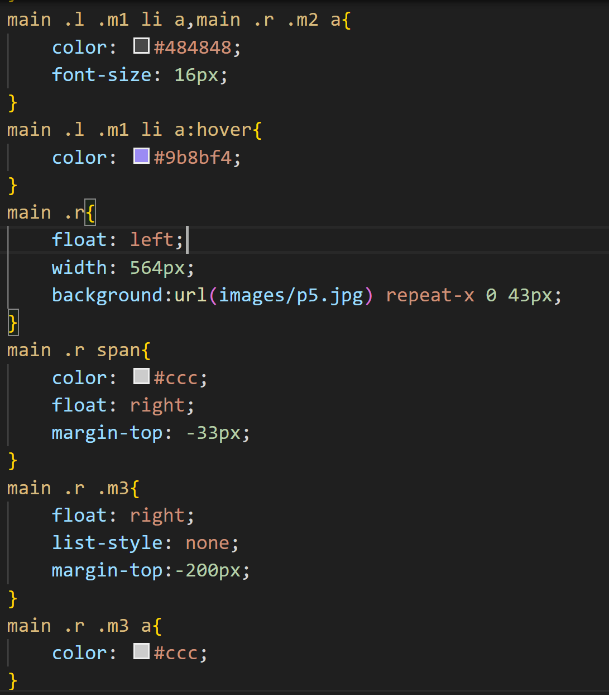
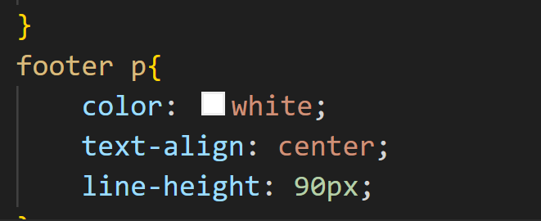

Slide 13
总结
04

Slide 14
antiepidemic
通过这次HTML作业，我学会了如何使用HTML、CSS和JavaScript来制作一个简单的个人网站，并对前端开发有了更深入和了解。虽然这个过程中遇到了很多困难，但通过查验和向同学请教，我逐渐解决了这些问题。展望未来，我希望能够深入学习前端技术，掌握更多的框架和工具，为了未来的职业生涯打下坚实的基础。同时，我也希望能够与大家一起分享学习经验和技术心得，共同进步。谢谢大家的聆听！

